Slide 1
Культурные проекты по формированию у дошкольника навыков: эмпатии (сопереживания), коммуникабельности, заботы, ответственности, сотрудничества, умения договариваться, умения соблюдать правила
Воспитатель: Родионова О.А.

Slide 2
«Дошкольный возраст самоценен тем, что он позволяет ребенку осуществлять разные виды свободной деятельности – играть, рисовать, слушать сказки, конструировать, помогать взрослым». ПРОГРАММА «От рождения до школы»
Ребенок до 3-х лет начинает осваивать
все многообразие социальных отношений
и социальных ролей

Slide 3
Основная цель социального направления воспитания дошкольника заключается в формировании ценностного отношения детей к семье, другому человеку, развитии дружелюбия, создания условий для реализации в обществе.

Slide 4
Направления работы по реализации задач:
организация сюжетно-ролевых игр;
игры с правилами, традиционные народные игры и другие;
воспитание у детей навыков поведения в обществе;
формирование умений у детей сотрудничать, организуя групповые формы в продуктивных видах деятельности;
формирование умений у детей анализировать поступки и чувства – свои и других людей;
создание доброжелательного психологического климата в группе.

Slide 5
Культурные практики это разнообразные, основанные на текущих и перспективных интересах ребенка виды самостоятельной деятельности, поведения, опыта, складывающиеся с первых дней его жизни.

Slide 6
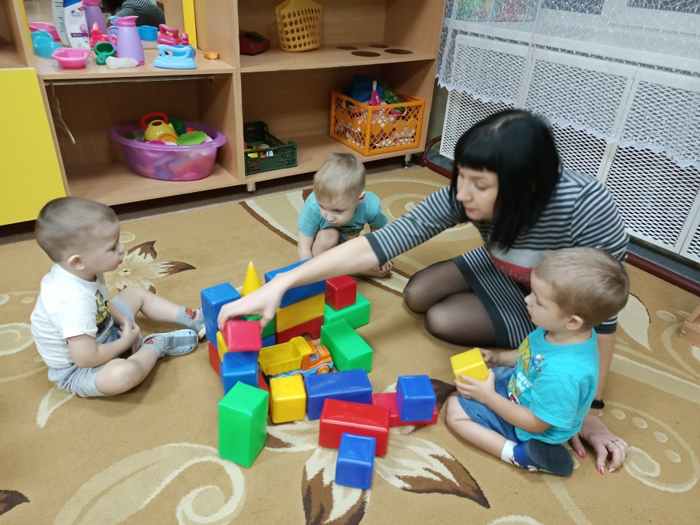
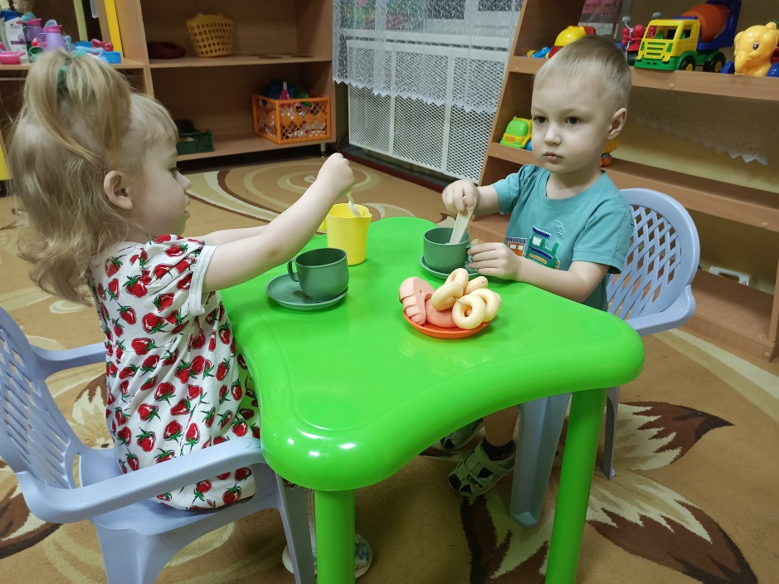
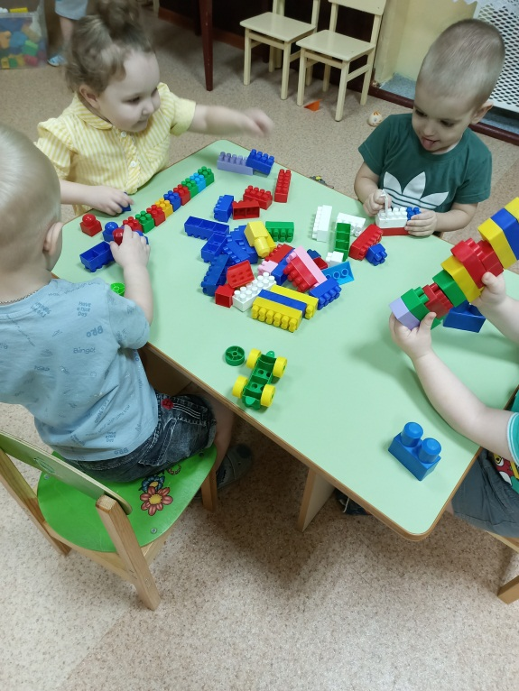
игра (сюжетная и с правилами);
продуктивная деятельность;
познавательно-исследовательская деятельность;
чтение художественной литературы

Slide 7
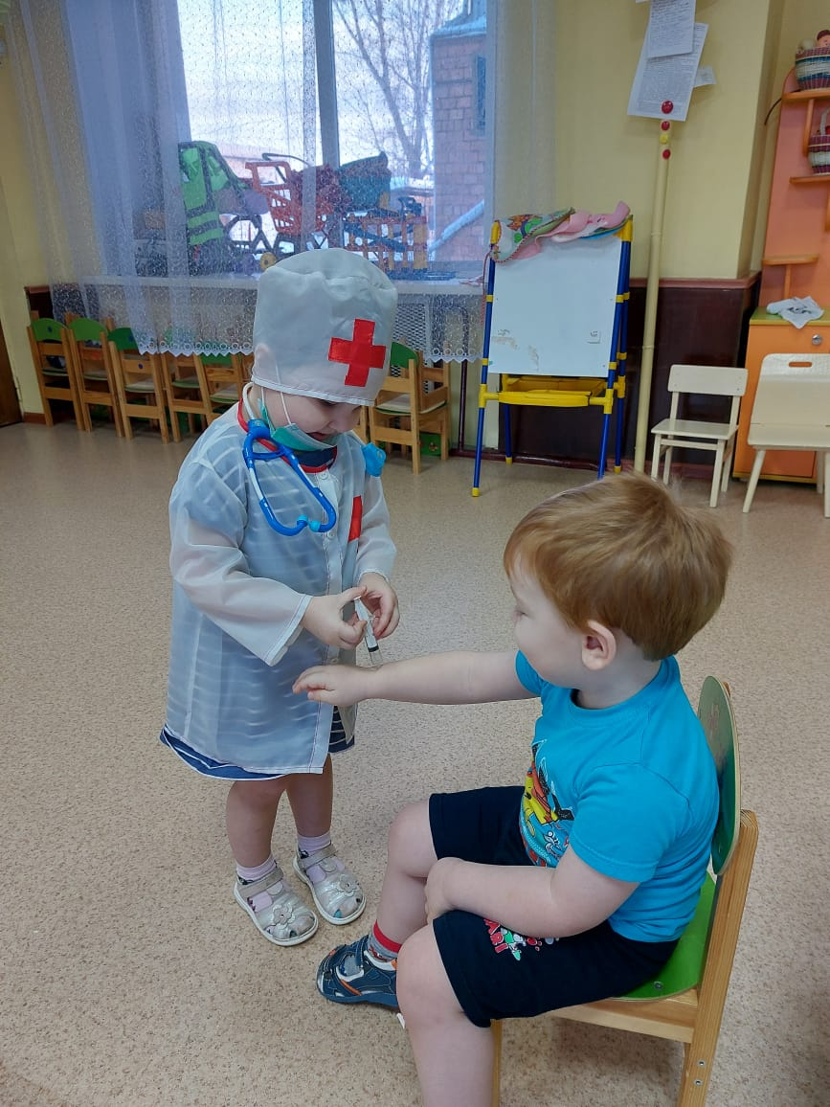
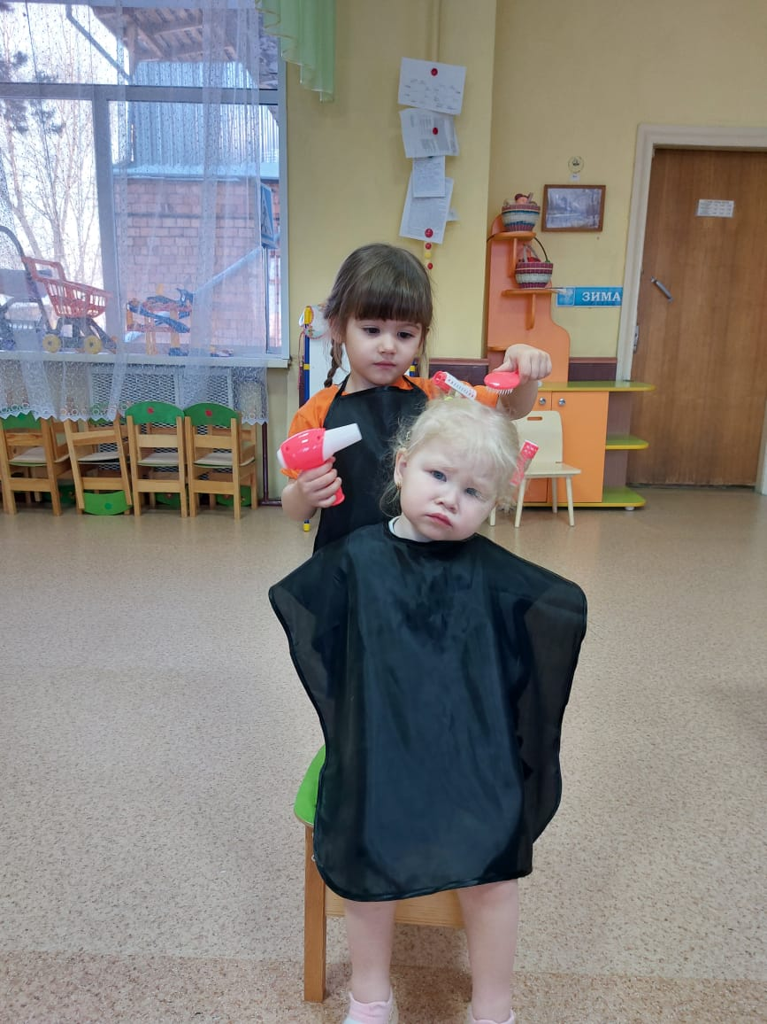
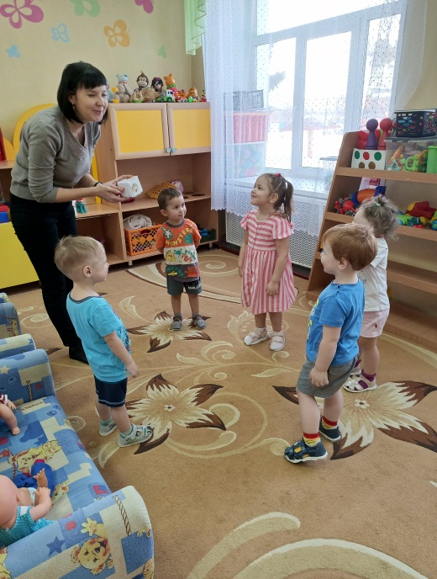

Slide 8
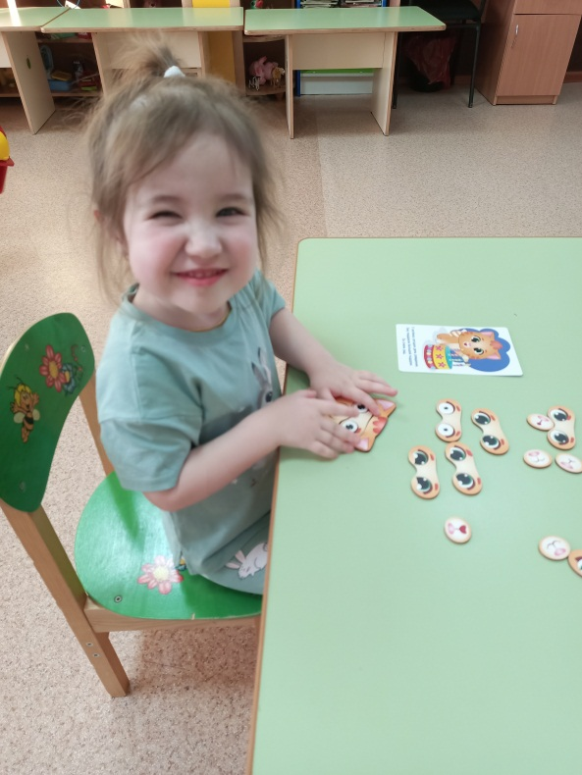
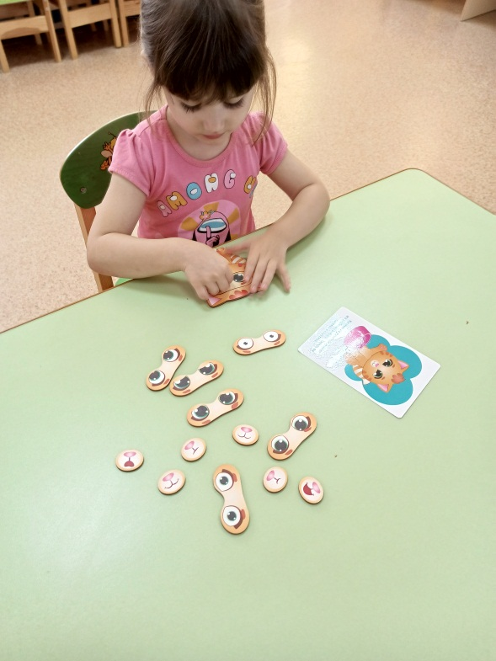
Через игру ребенок познает окружающую его действительность, свой внутренний мир.

Slide 9
Основной деятельностью детей младшего дошкольного возраста является игра, и задача воспитателей и родителей — сделать эту игру максимально продуктивной, не ущемляя при этом интересов ребенка. Любая игра способствует воспитанию не одного, а нескольких качеств, требует участия различных органов и психических процессов, вызывает разнообразные эмоциональные переживания. Игра учит ребенка жить и трудиться в коллективе, воспитывает организаторские способности, волю, дисциплинированность, настойчивость, инициативу.

